Slide 1
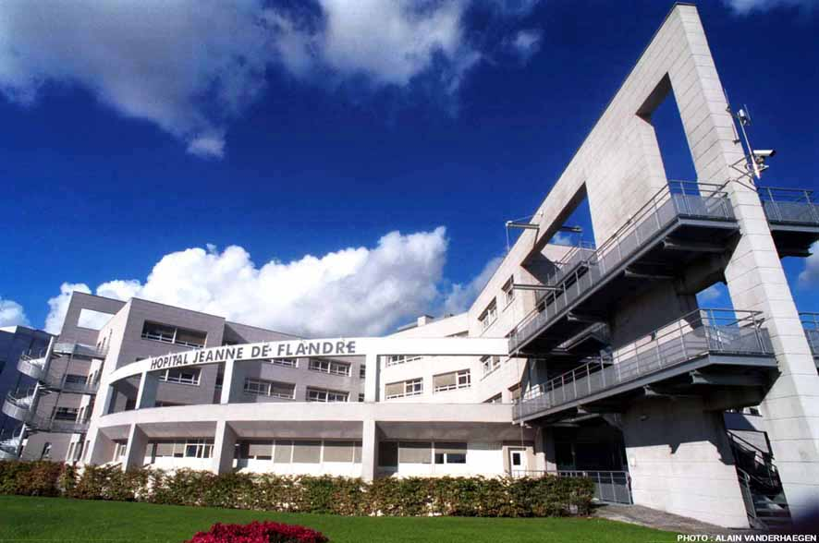
LA CHIRURGIE DES CANCERS INVASIFS DU SEIN
Dr Loïc BOULANGER, Pr Denis VINATIER
Service de chirurgie gynécologique et mammaire
Hôpital Jeanne de Flandre, CHRU de Lille

Slide 2
Introduction
La prise en charge chirurgicale des cancers invasifs ne se limite pas à la chirurgie…
Elle s’intègre dans une discussion pluridisciplinaire relative à la patiente et aux caractéristiques de sa maladie
Elle peut se faire d’emblée, après des traitements néo-adjuvants (CT, hormono), ou jamais (patiente métastatique d’emblée, co-morbidité,+++)

Slide 3
Introduction
Le chirurgien sénologue doit connaître les grands principes des traitements du cancer du sein et être capables de les expliquer à la patiente
Il doit participer aux réunions de concertation pluridisciplinaire où se décide le Plan Personnalisé de Soins de la patiente
Il doit régulièrement évaluer ses pratiques

Slide 4
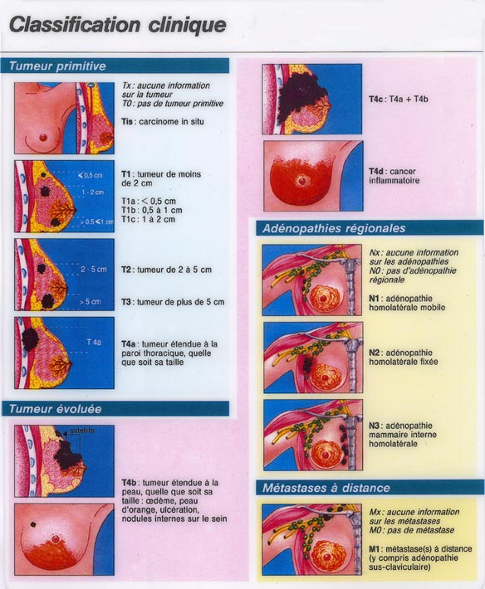
CANCER DU SEIN: stratégie thérapeutique
Classification TNM (Tumor / Node / metastase) :

Slide 5
La diffusion du cancer du sein
Locorégionale
vers les ganglions:
Surtout axillaires
CMI, sus claviculaire
vers la peau du sein ou les muscles du thorax
Métastatique
vers le foie, les os, les poumons
vers la cavité péritonéale, les ovaires
vers le SNC, les surrénales,….

Slide 6
Extension ganglionnaire
Etages de BERG

Slide 7
Bilan pré-thérapeutique
Certitude diagnostique pré-opératoire
Concordance clinique, radiologique et histologique (biopsie pré-opératoire +++)
Pas d’autres examens sauf si signes cliniques
Envahissement ganglionnaire extensif
Hépatomégalie
Douleurs osseuses
Ou si tumeur « agressive »
Histologie
Tumeur inflammatoire

Slide 8
Les traitements conservateurs
Vont de la « simple » tumorectomie à la chirurgie oncoplastique complexe
MAIS des nécessités communes
L’obtention de marges d’exérèse saines (≥ 2 mm ?)
L’exploration ganglionnaire axillaire
Une radiothérapie adjuvante: donc mise en place de clips dans la loge de tumorectomie pour un éventuel boost en radiothérapie

Slide 9
Pourquoi le traitement conservateur est-il possible ?
Car il n’y a pas de différence sur la survie globale entre une mastectomie et une tumorectomie en marge saine + RT
SG : pas de DS (OR :1.07; IC=0.93- 1.22)
RLR: DS en faveur de la MT (OR : 1.56; IC= 1.28-1.89)
Donc toujours informer la patiente des 2 possibilités thérapeutiques

Slide 10
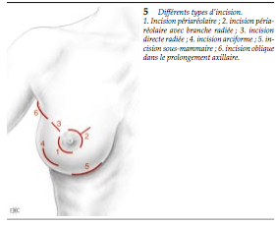
Le traitement conservateur Incisions cutanées directes
Regarder le sens des plis cutanés
Ne pas prolonger les incisions vers le creux axillaire
Préserver le décolleté
Figure: EMC 41-970, 2003

Slide 11
Le traitement conservateur Incisions cutanées indirectes
SI PAS D’ATTEINTE CUTANEE MACROSCOPIQUE
+ esthétique
+ difficile
Périaréolaire ++
Sous mammaire
Arciforme décalée
Figure: EMC 41-970, 2003

Slide 12
CCI 3 cm, marges 4 mm, RT et hormono complémentaires

Slide 13
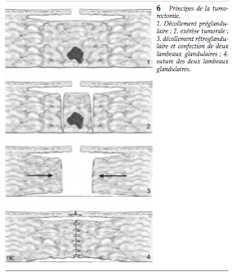
Traitement conservateur le remodelage glandulaire
Systématique car l’exérèse entraine une bascule de la PAM et une déformation cutanée
Objectif:
comblement de la perte de substance par lambeaux glandulaires locaux
mobilisation de la glande, libérée des plans superficiels et profonds et adossement-suture
Figure: EMC 41-970, 2003

Slide 14
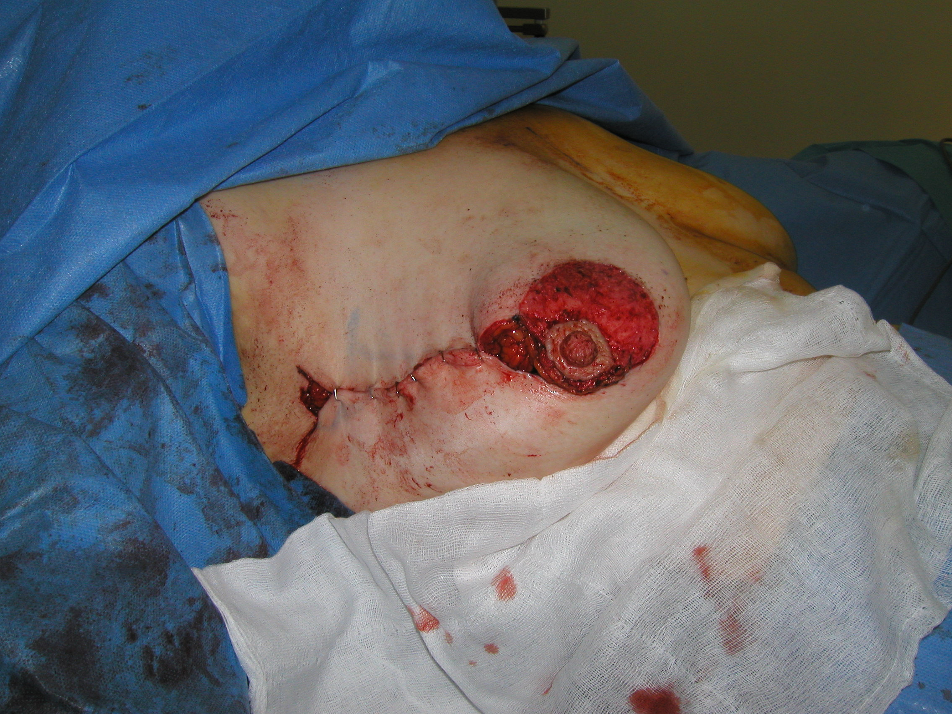
Traitement conservateur le remodelage glandulaire
Correction de la bascule de la PAM
Replacement de la PAM par réalisation d’un croissant de désépidermisation

Slide 15
Le traitement conservateur l’exérèse cutanée
Si atteinte cutanée macroscopique
Si nécessité de redrapage cutanée
Si oncoplastie

Slide 16
Le traitement conservateur
Dans tous les cas:
Exérèse monobloc
Allant de la peau au muscle pectoral
Berges latérales clairement identifiées
Nécessité d’un protocole clairement établi avec l’anatomopathologiste
Obtention de marges saines et d’un bon résultat esthétique

Slide 17
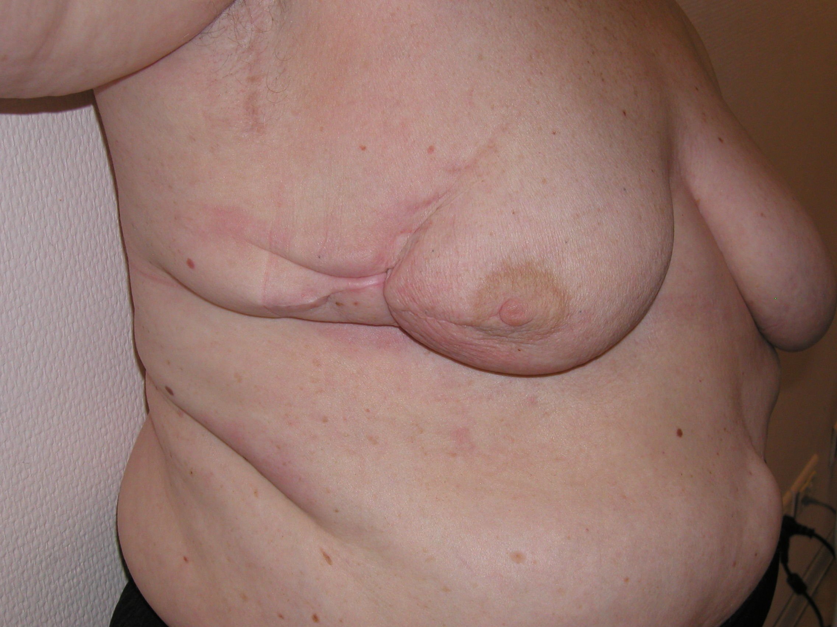
Séquelle esthétique du traitement conservateur (SETC)
Prévention: penser au type d’incision dès la consultation
Fixée et amplifiée par la radiothérapie adjuvante
Très difficilement améliorable

Slide 18
Traitement conservateur: la chirurgie oncoplastique
Elargie les possibilités de ttt conservateur
Patiente motivée:
Risque de reprise chirurgicale
Asymétrie mammaire secondaire: deuxième intervention pour symétriser le sein controlatéral
TOUJOURS COMPLETEE PAR DE LA RADIOTHERAPIE

Slide 19
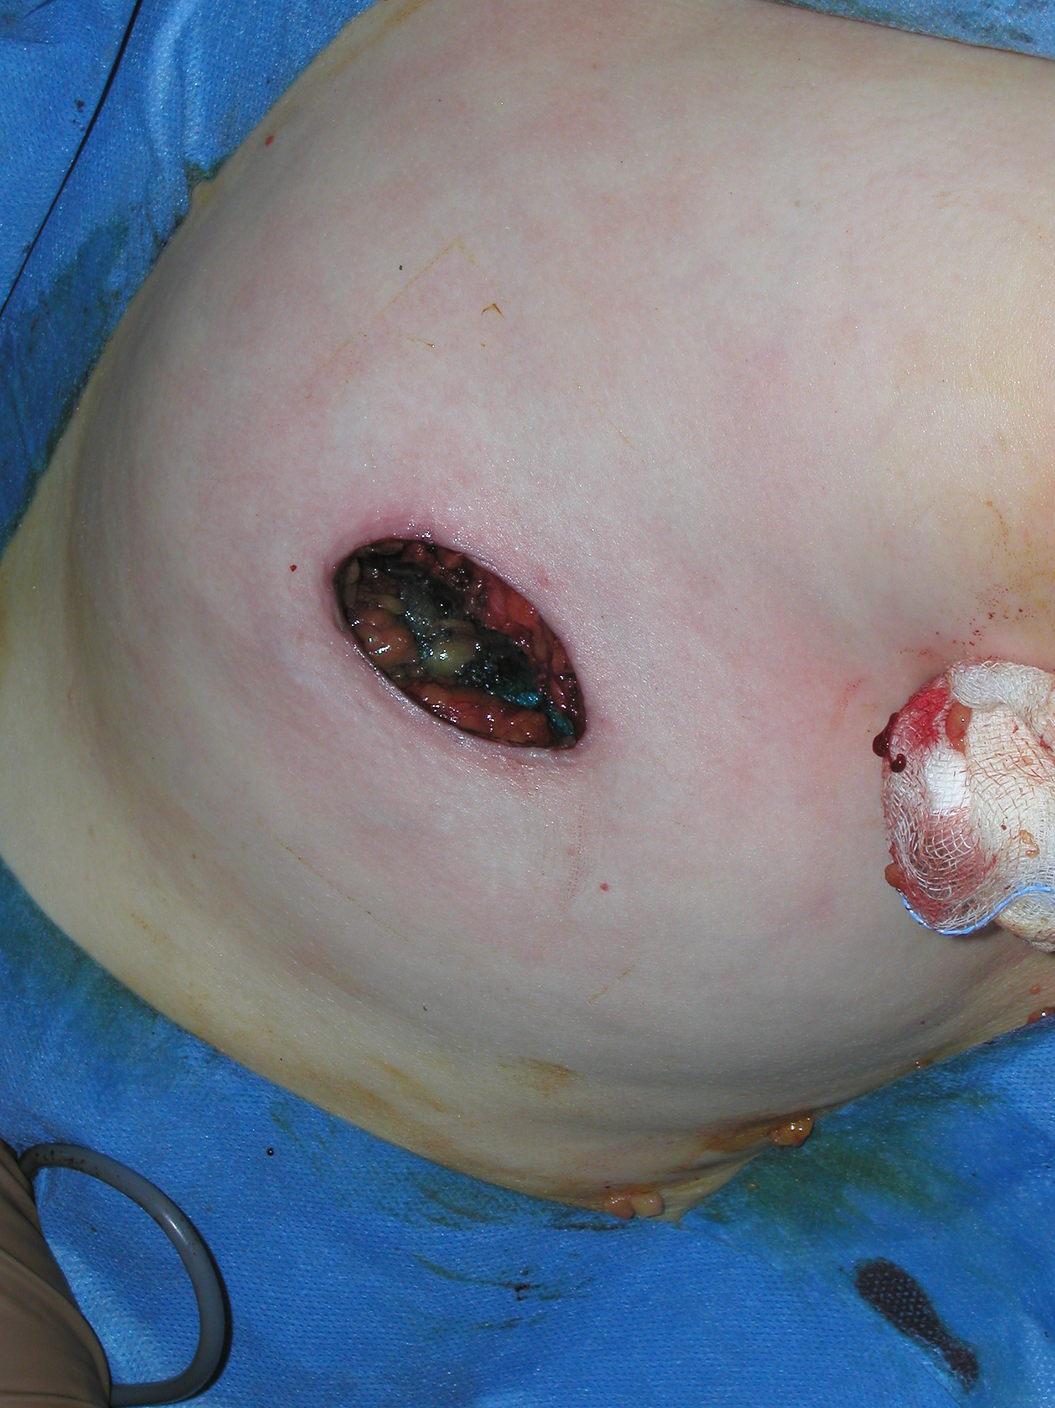
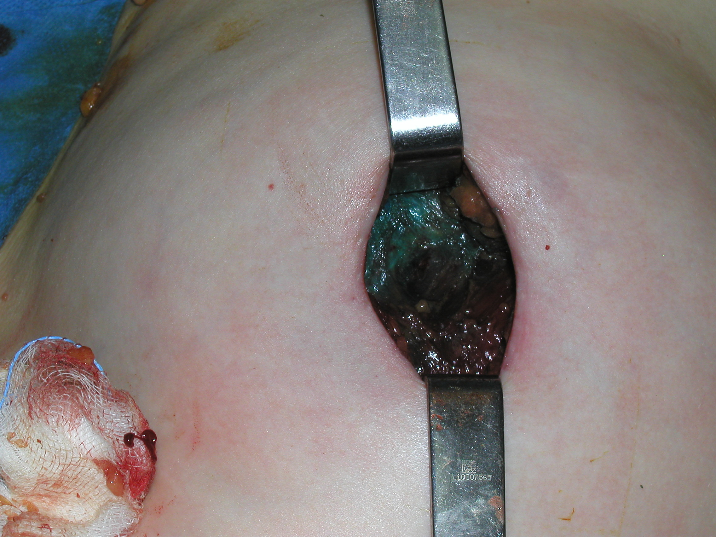
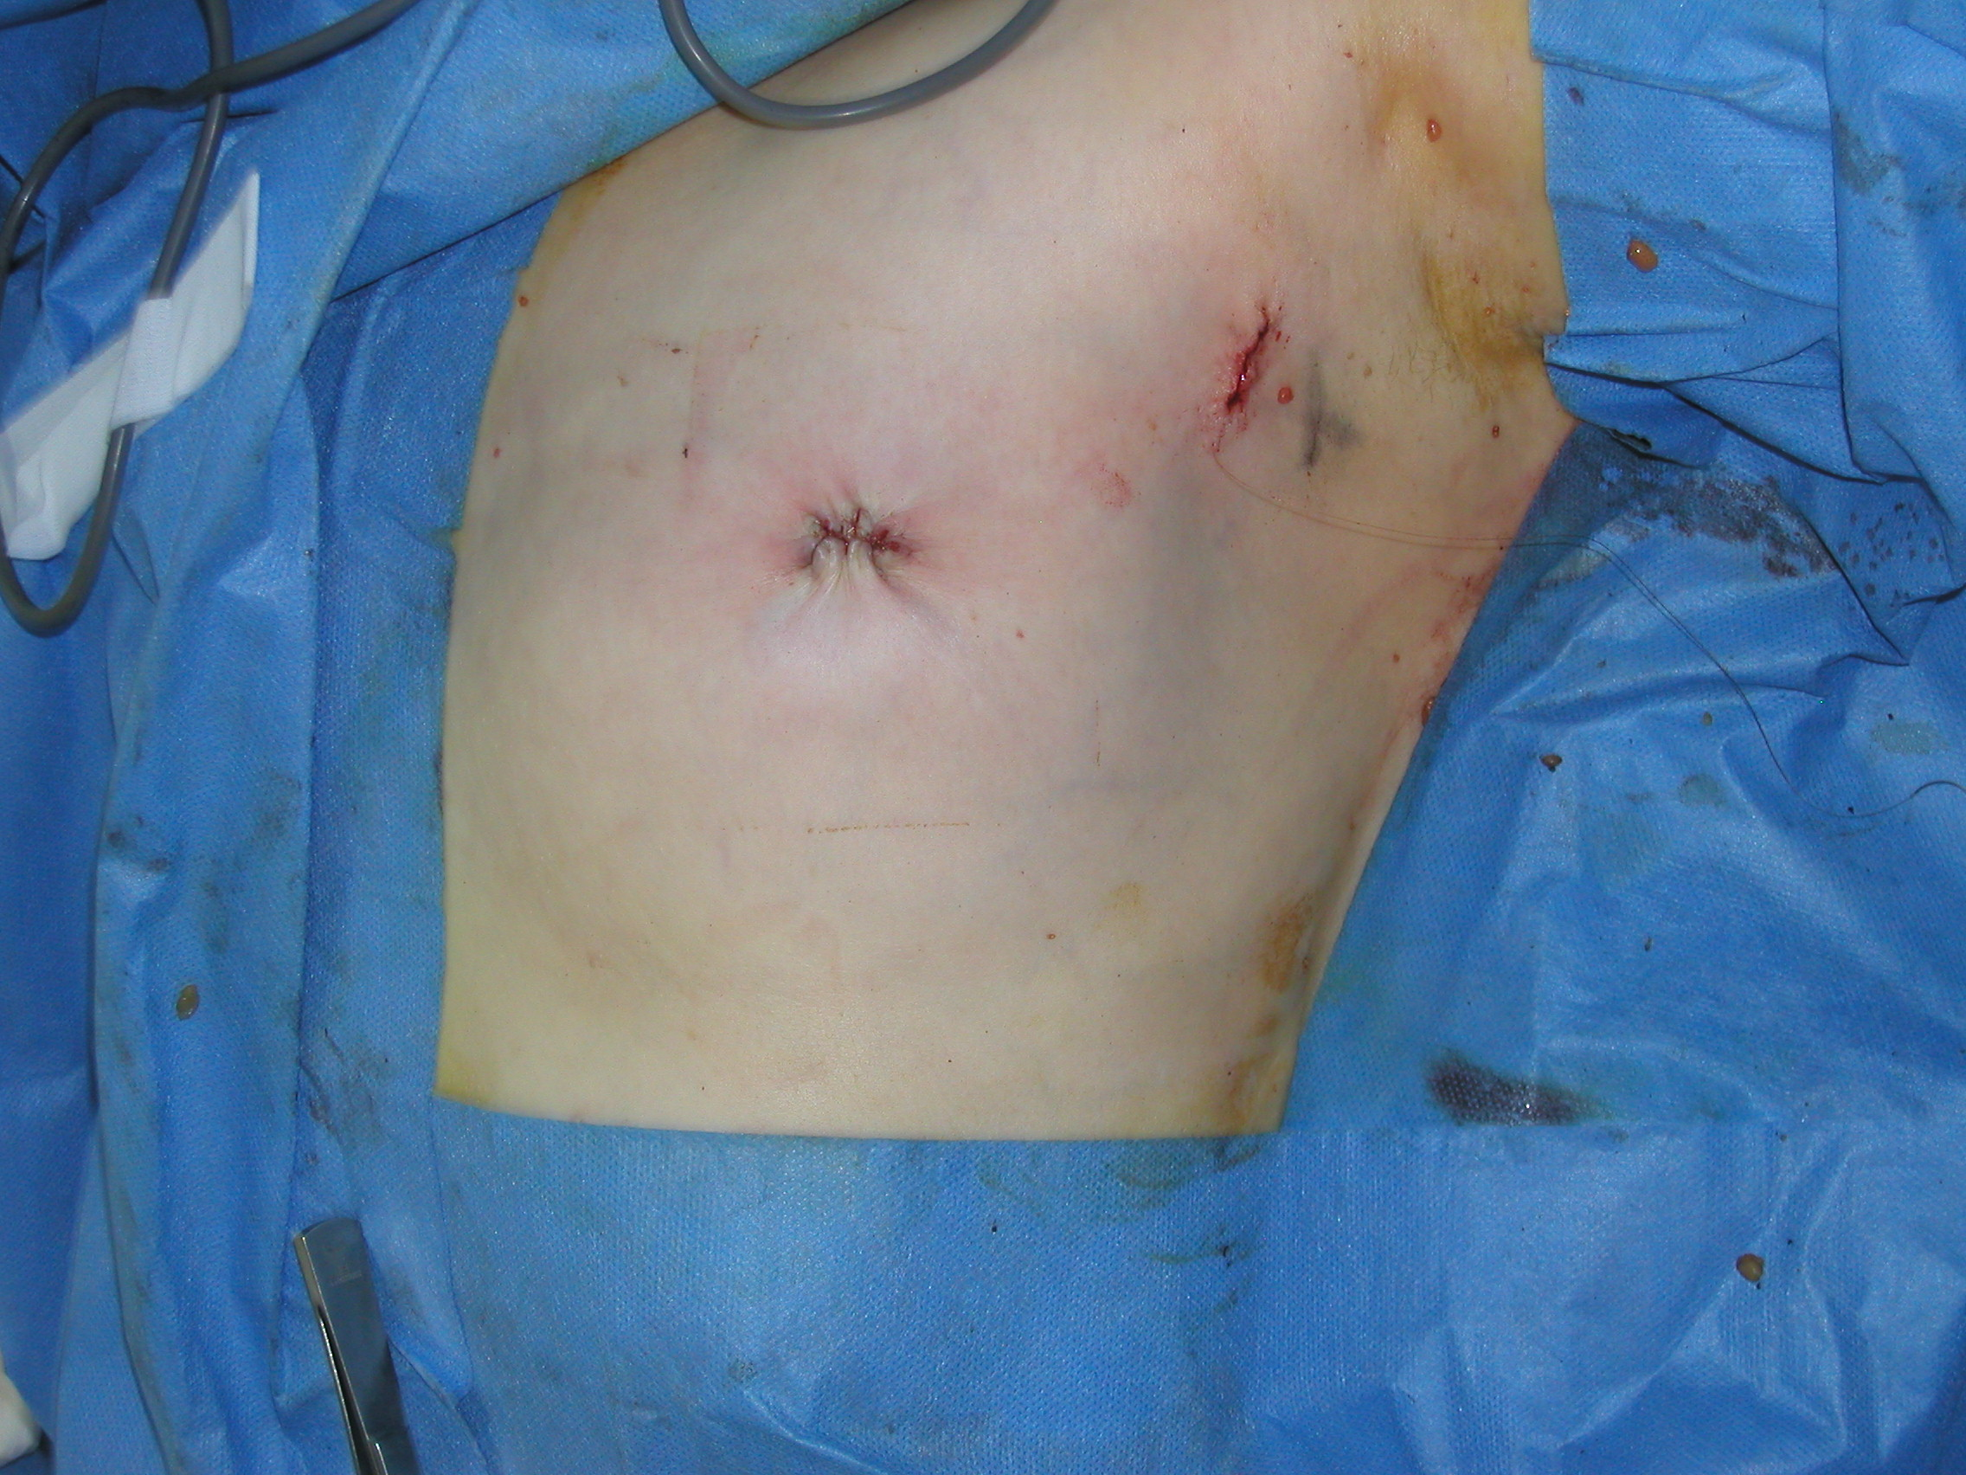
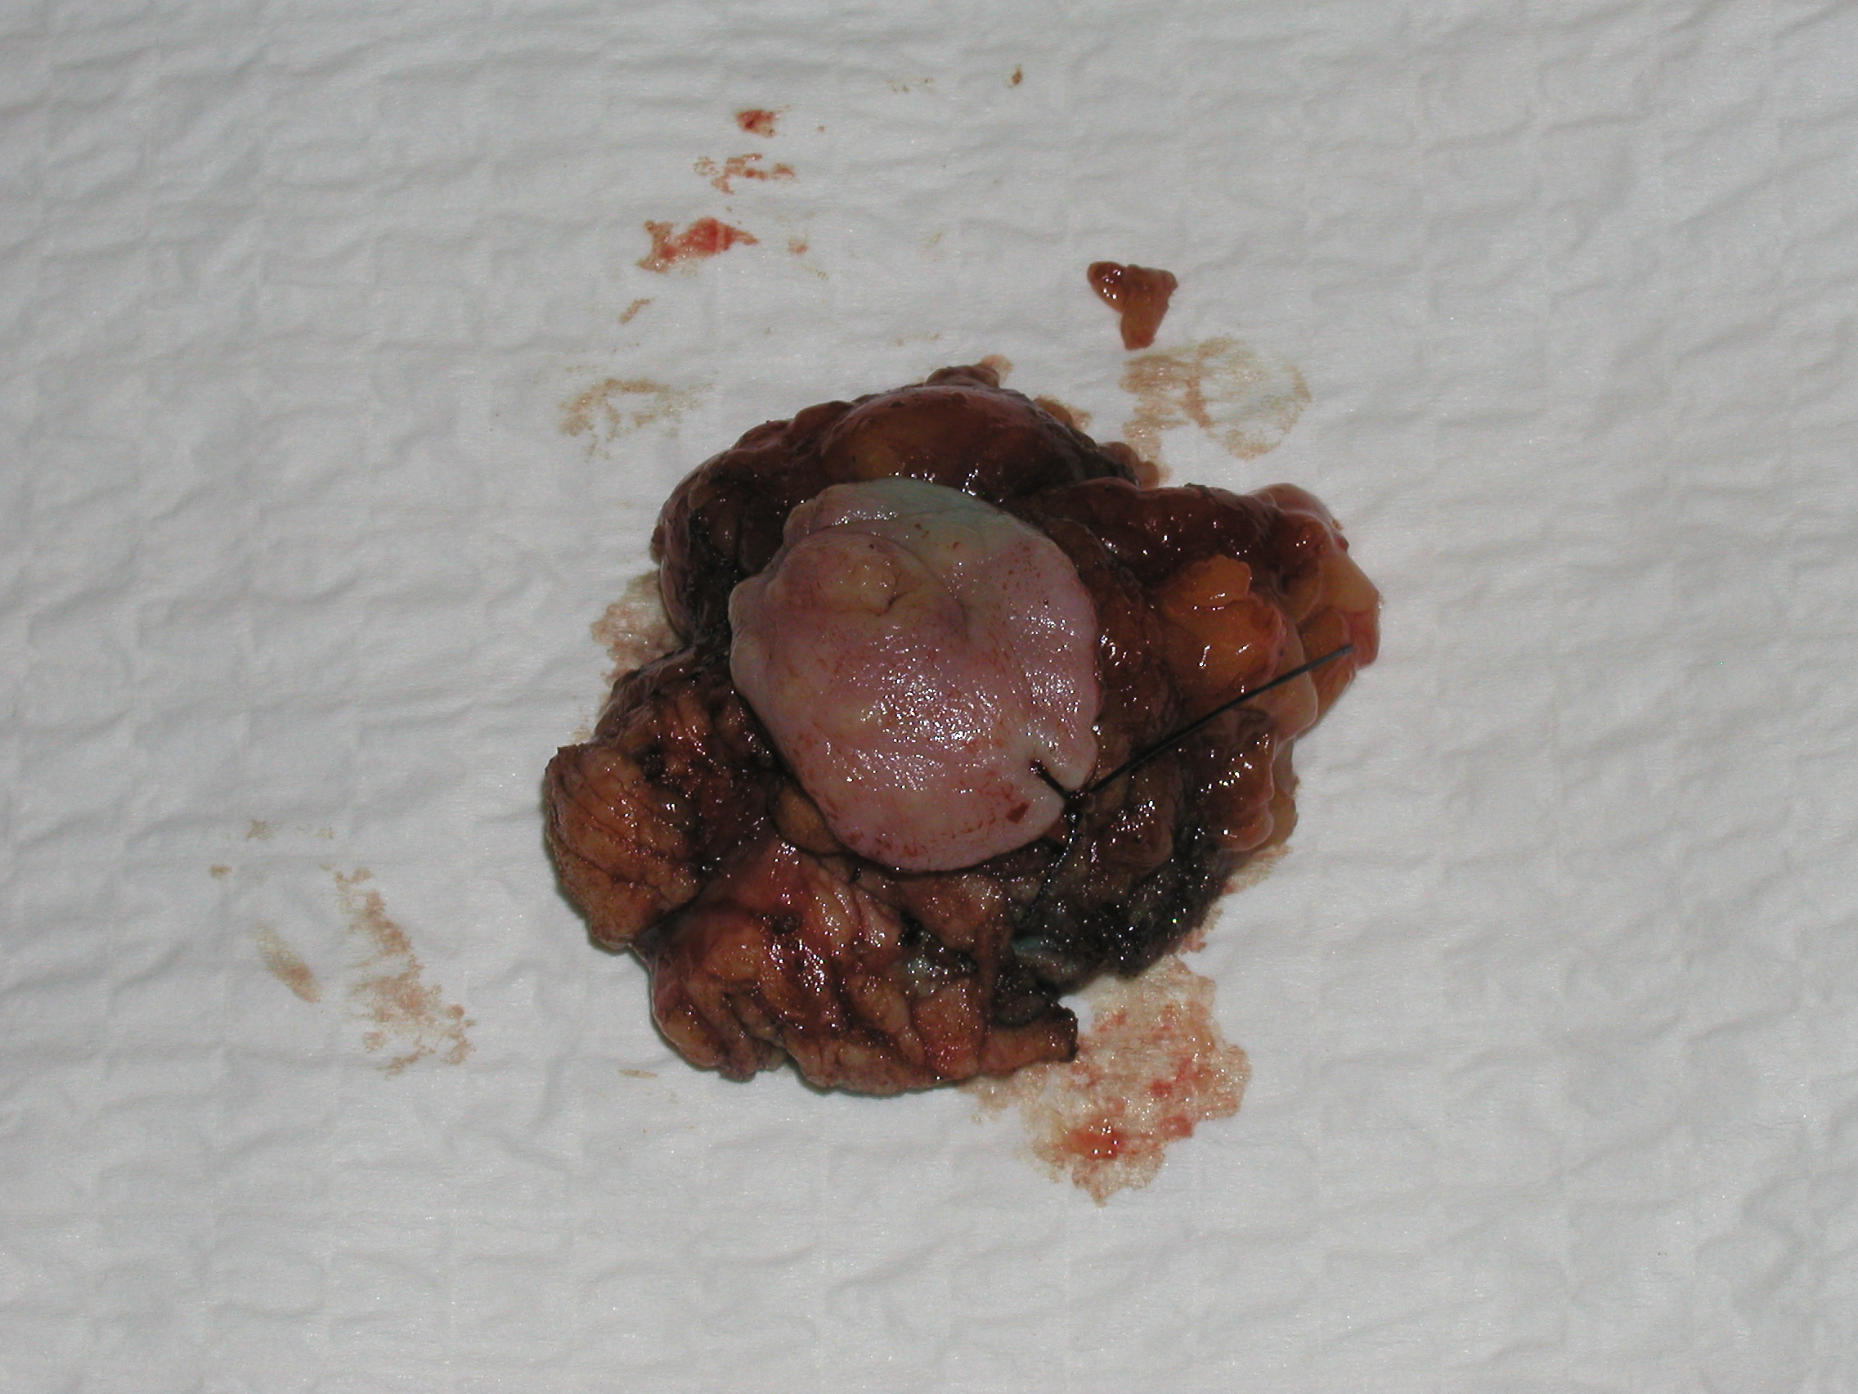
Exemple d’oncoplastie pamectomie pour les tumeurs centrales
CCI G1, 7mm, berges 5mm

Slide 20
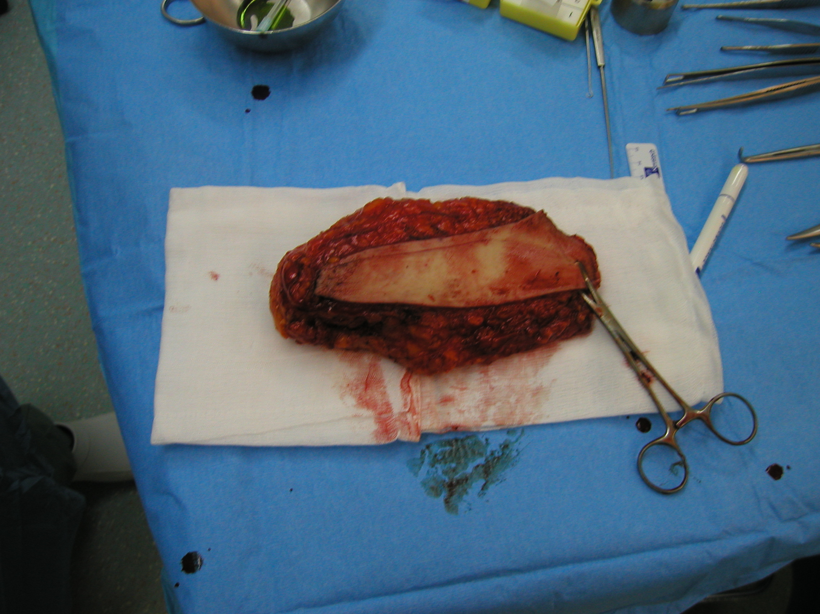
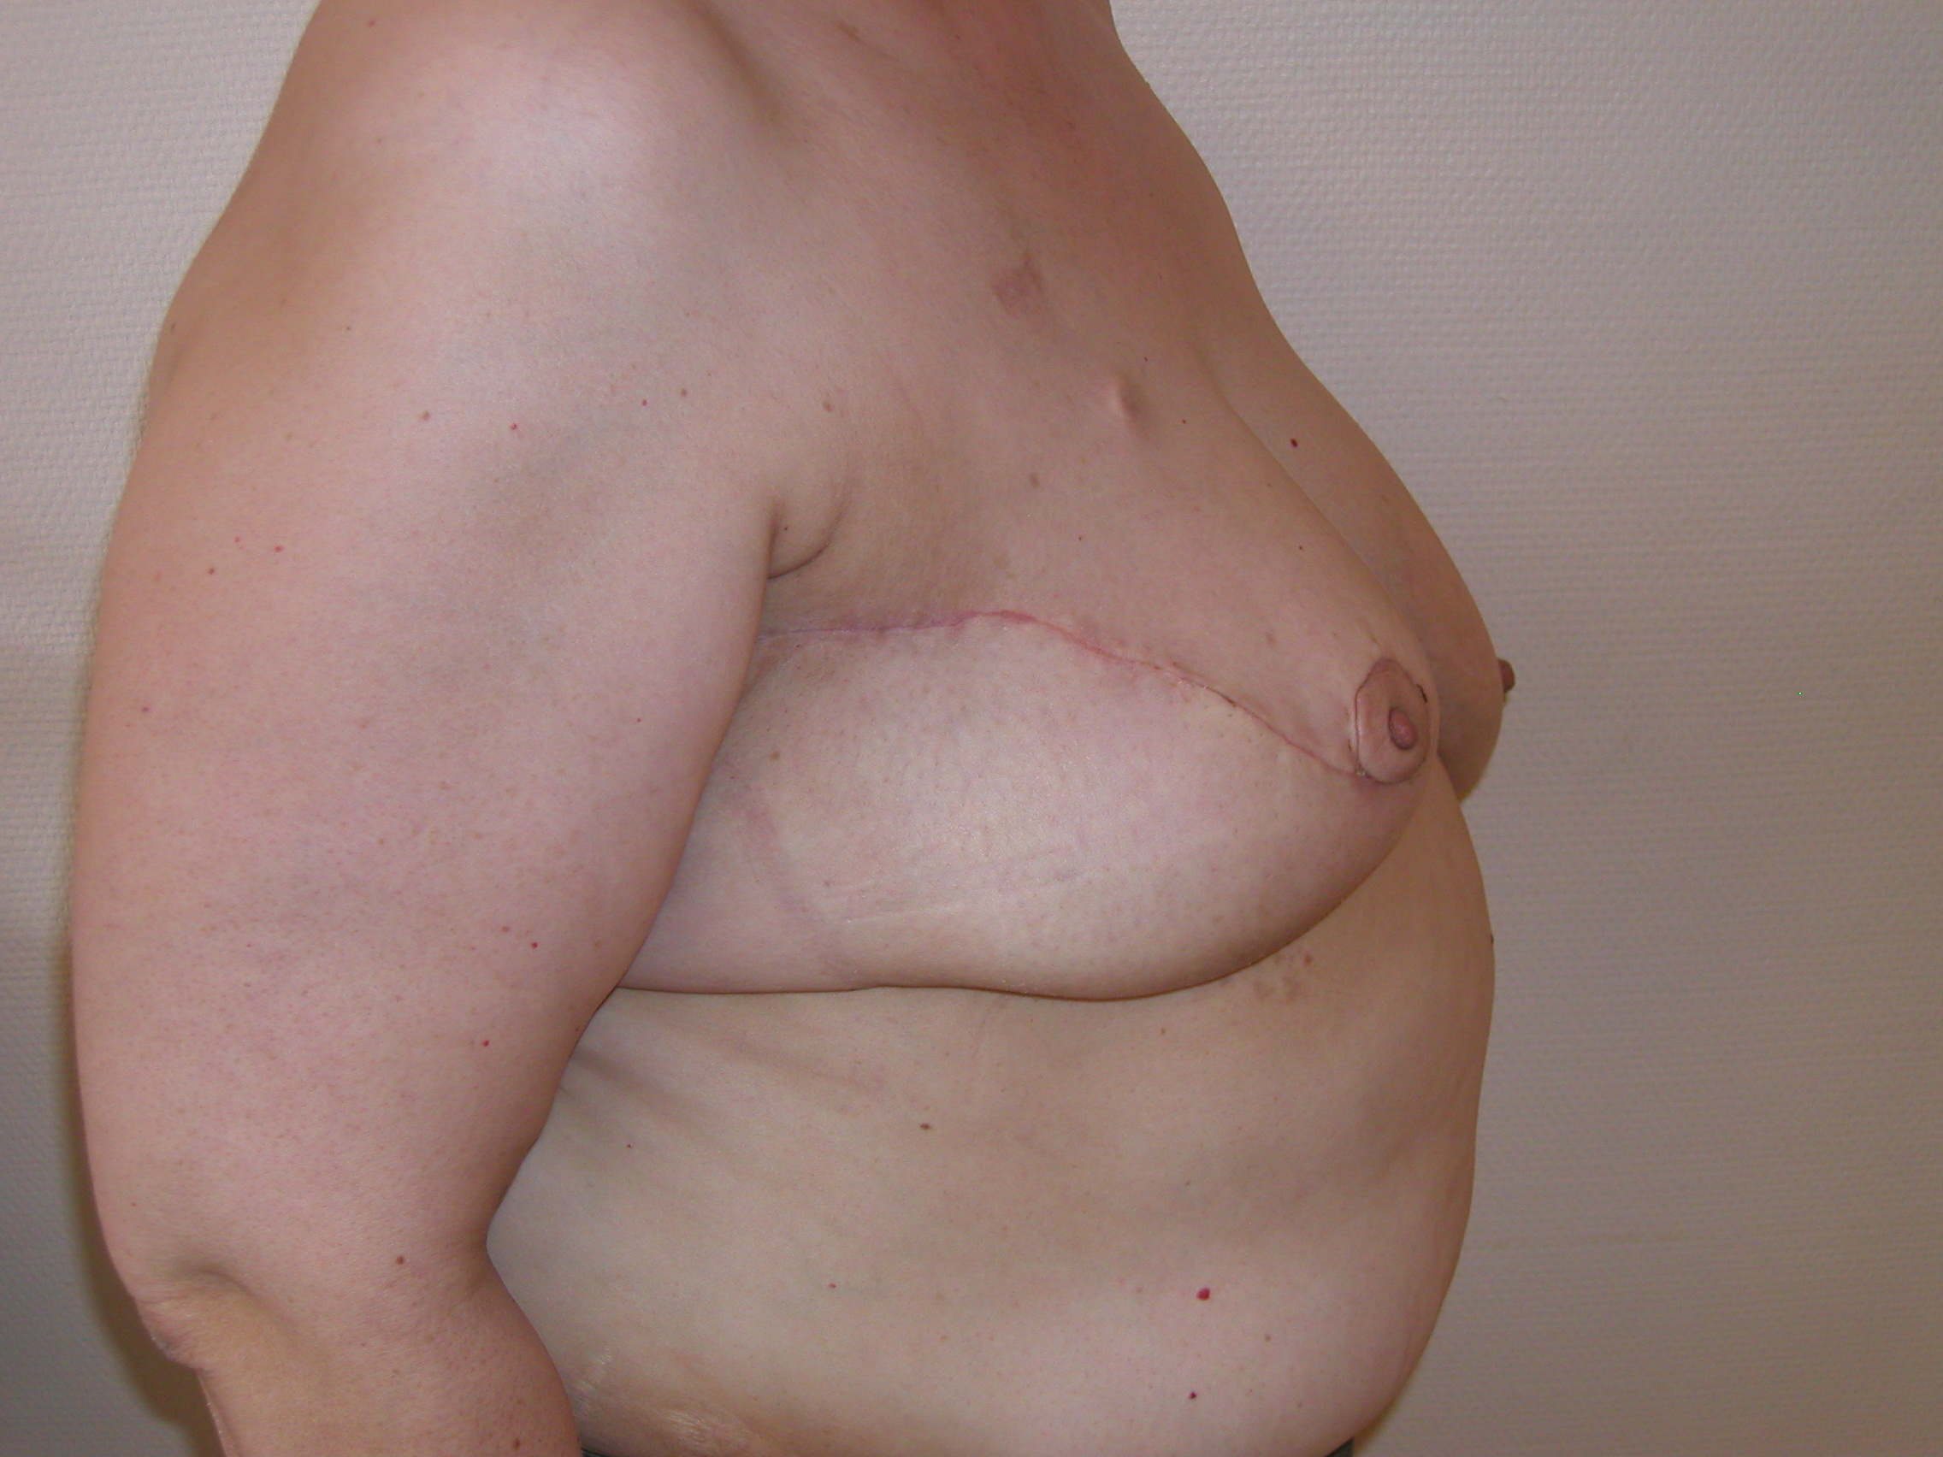
Exemple d’oncoplastie: plastie externe pour les tumeurs des quadrans externes

Slide 21
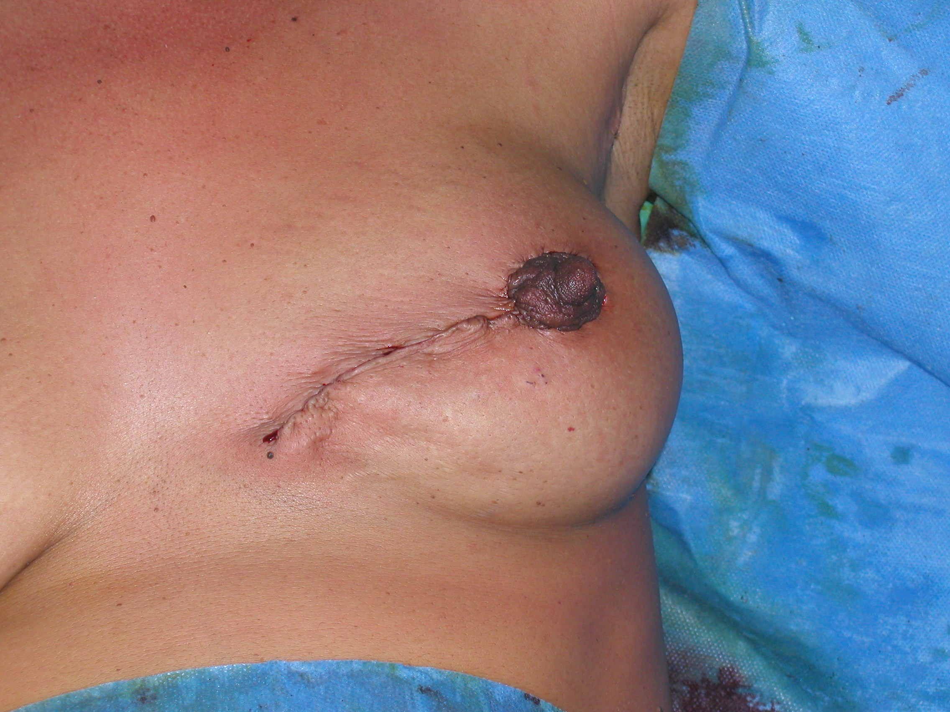
Exemple d’oncoplastie: plastie externe pour les tumeurs des quadrans internes

Slide 22
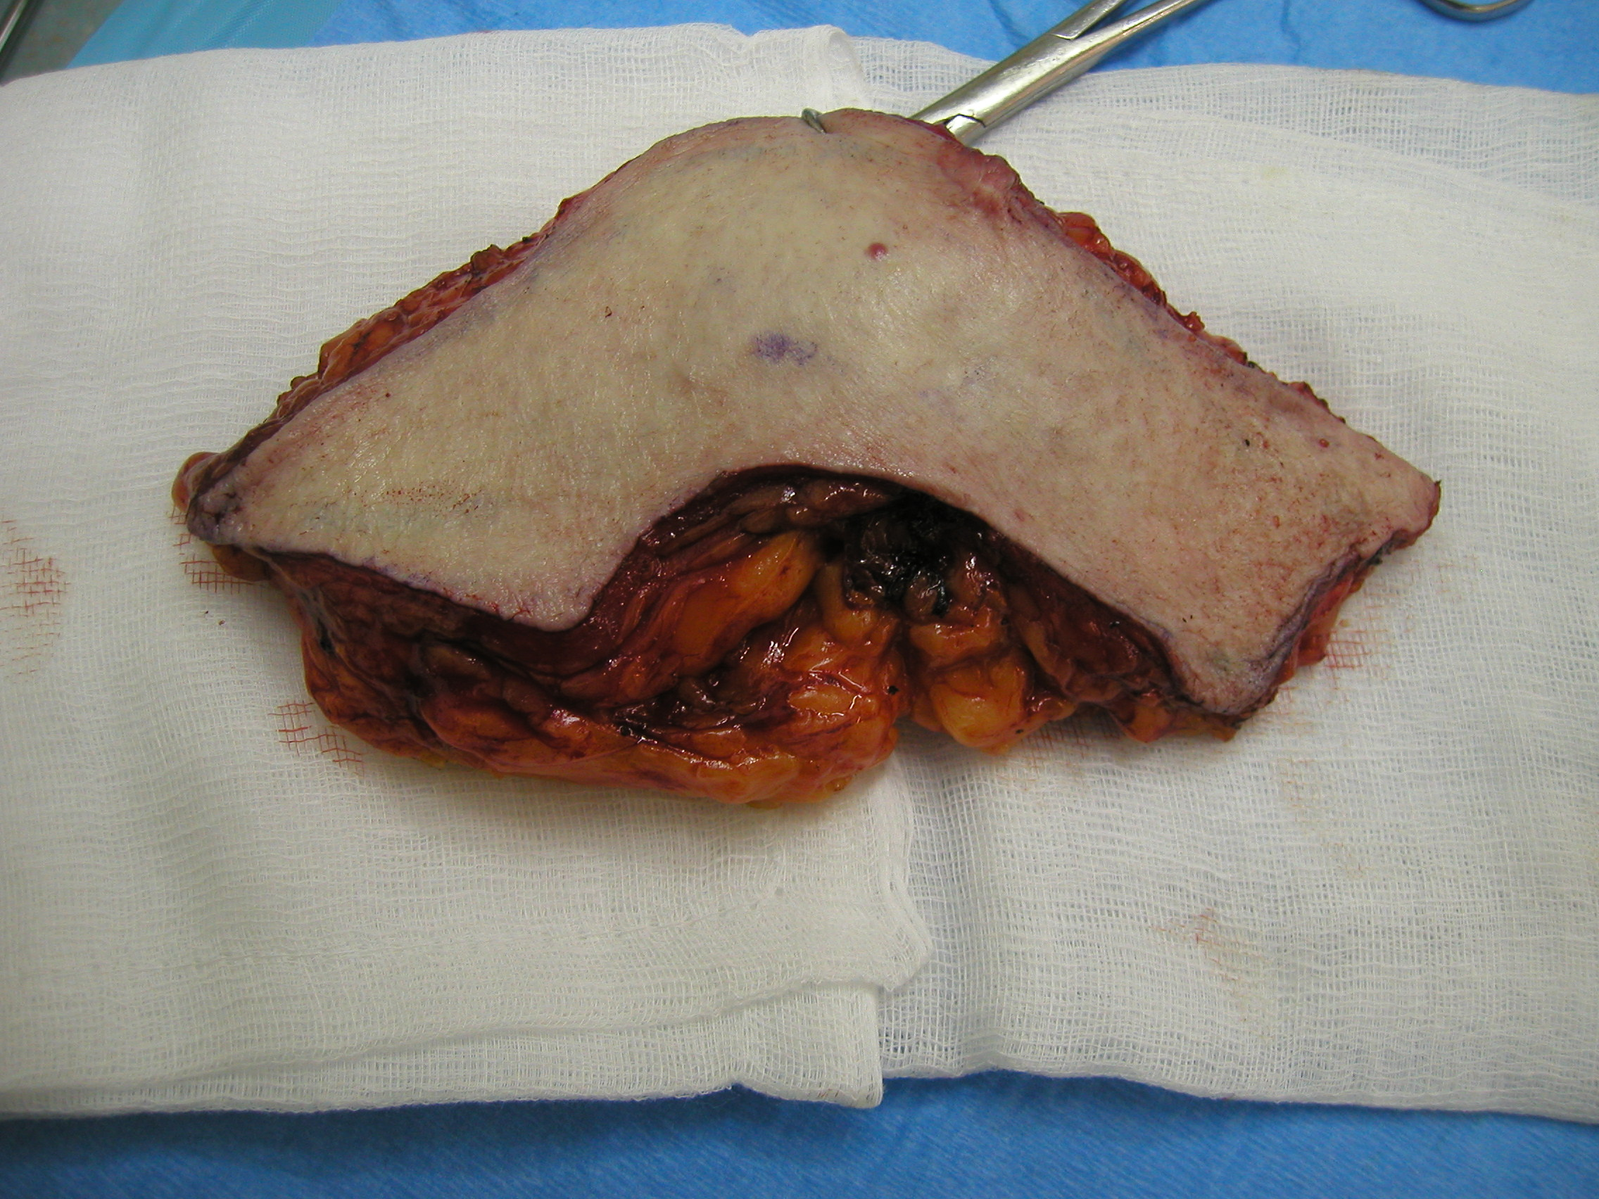
Exemple d’oncoplastie: plastie en omega pour les tumeurs des quadrans supérieurs

Slide 23
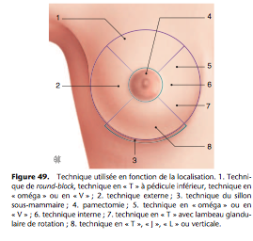
Article de référence: Fitoussi A., Alran S., Couturaud B., Charitansky H., Pollet G., Fourchotte V., Salmon R.-J. Oncoplastie avec conservation mammaire dans le traitement du cancer du sein. EMC (Elsevier Masson SAS, Paris), Techniques chirurgicales - Gynécologie, 41-975, 2008.

Slide 24
Place actuelle de la mastectomie
Quand la taille de la tumeur est importante (place de la CT néo-adjuvante ?)
Mais surtout un rapport taille tumoral / taille du sein défavorable
Multifocalité
Tumeur inflammatoire (même après CT néoadjuvante)
Récidive d’un CIC traité par chirurgie conservatrice
Désir de la patiente
Contre-indication à la radiothérapie adjuvante (ou absence d’accès à la RT)

Slide 25
Technique de la mastectomie
Exérèse de la totalité de la glande (avec la plaque aréolomamelonnaire) jusqu’à l’aponévrose du grand pectoral
Conservation des muscles petit et grand pectoral (sauf si envahis)
Exérèse cutanée adaptée au volume mammaire (attention aux excès cutanéo-graisseux axillaires)

Slide 26
La chirurgie de l’aisselle
Buts:
Informer sur le risque métastatique
l ’envahissement ganglionnaire est un des principaux paramètres permettant de poser l ’indication de traitement adjuvant
Améliorer le contrôle local
Traiter des ganglions atteints diminue le risque de récidives locales

Slide 27
Drainage lymphatique
Drainage mammaire est constitué :
d’un réseau cutané superficiel, plus dense vers le mamelon, s’anastomosant autour de la PAM en un réseau périaréolaire (de Sappey)
d’un réseau glandulaire profond
Les ganglions lymphatiques: le drainage lymphatique du sein converge vers deux groupes essentiels
Les ganglions axillaires forment le groupe principal
Les ganglions mammaires internes
Les ganglions axillaires et mammaires internes se jettent dans des ganglions de second niveau sus-claviculaires

Slide 28
Technique: le curage axillaire fonctionnel
Curage limité aux étages I & II de Berg
Curage fonctionnel
Respect de nerf perforant du 2ème nerf inter-costal
Respect de la veine mammaire externe (surtout si oncoplastie)
Nombre minimal de ganglions :  6 à 10 ggl prélevés pour être sûr à 90% de la négativité du curage

Slide 29
Technique: le curage axillaire fonctionnel
Limites:
Céphalique : la veine axillaire
Caudale : la bifurcation du pédicule thoracique
Interne : la paroi thoracique
Externe : la peau
Profonde : le muscle grand dorsal
Superficielle : l’aponévrose clavi-pectoro-axillaire
Doit respecter
Le nerf du grand dentelé (Charles Bel)
Le pédicule thoraco-dorsal
Le nerf perforant du 2e nerf intercostal
La veine mammaire externe (sauf si mastectomie totale)

Slide 30
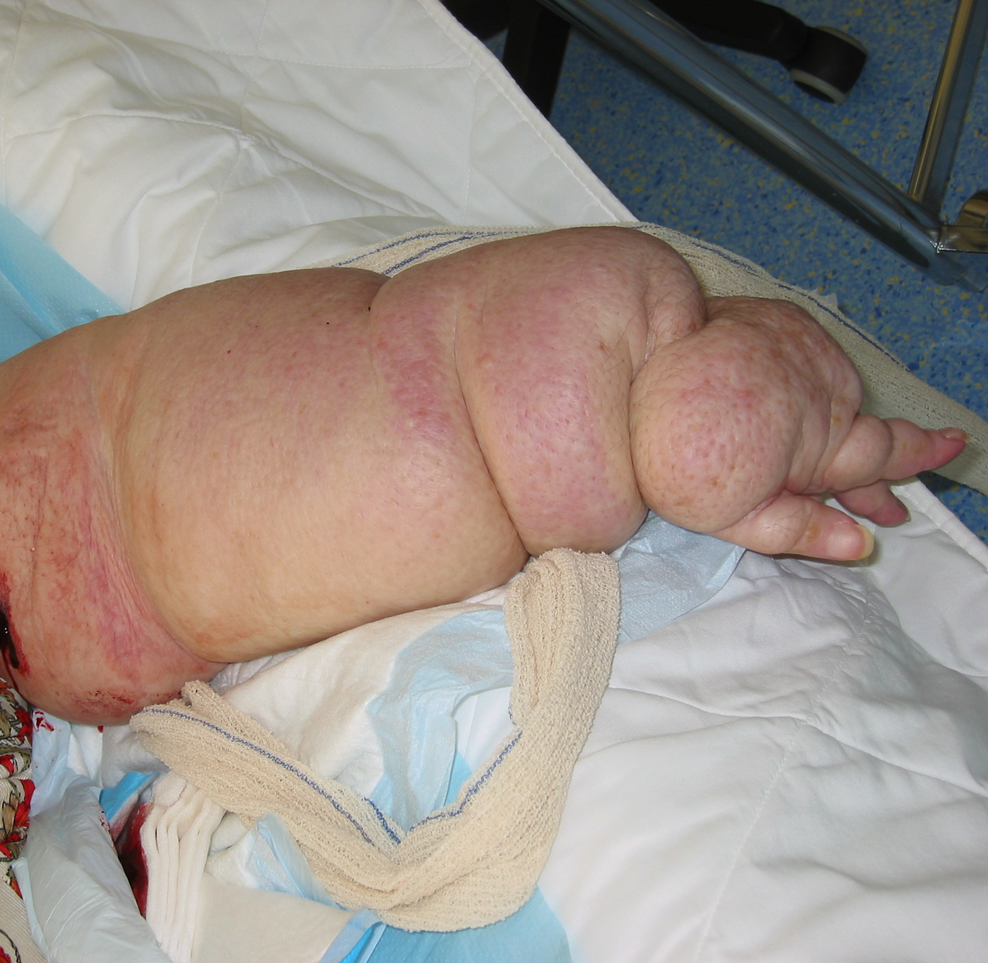
Mais curage axillaire = séquelles
Précoces:
Lymphocèles (15 à 50%): ponctions itératives
Troubles sensitifs et douleur de la face interne et inférieure du bras : 20 à 30% (récupération possible)
Abcès (1 à 2%)
Brides rétractiles
Tardifs +/- définitifs:
Lymphoedèmes
Gène fonctionnelle (raideur
de l’épaule, diminution de la force
musculaire
Fatigabilité

Slide 31
Soins post-opératoires après curage axillaire
Mobilisation active postopératoire précoce, douce et progressive, par la patiente elle- même après conseil du kiné du service et remise d’une fiche d’information
Retour à la mobilité antérieure en 3 à 4 semaines
Pas de « drainage lymphatique » préventif

Slide 32
Précautions après curage axillaire
Pas de ponction veineuse
Désinfection soigneuse des plaies
Pas de prise de tension (prolongée)
Eviter les GROS efforts
mais laissez vivre les patientes !

Slide 33
Le ganglion sentinelle (GAS)
Pourquoi réaliser un prélèvement du ganglion sentinelle ?
Car dans les cancers T0 / T1
70% des patientes seront pN-
70% des patientes auront des séquelles
Car la seule prévention du lymphoedème est de ne pas réaliser de curage
Technique du GANGLION SENTINELLE

Slide 34
La théorie du GAS
Concept :
L ’envahissement ganglionnaire axillaire se fait de proche en proche Berg JW, (Cancer 1955)
Hypothèse :
L ’état du ganglion sentinelle reflète l’état du reste des ganglions axillaires
En pratique :
Si le ganglion sentinelle est retrouvé et négatif, la réalisation du curage est inutile

Slide 35
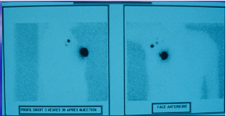
Principe de réalisation du GAS
Injection dans le sein d’un produit lymphophile
Qui va suivre le réseau lymphatique jusqu’au(x) ganglion(s) où le débit est le plus important
Produits utilisés : double détection
Colloïde radiomarqué au technétium 99 injecté 3 à 24 heures avant la chirurgie
Et du bleu patenté injecté 10 min avant la chirurgie

Slide 36
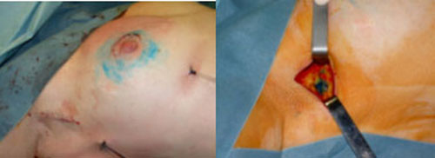
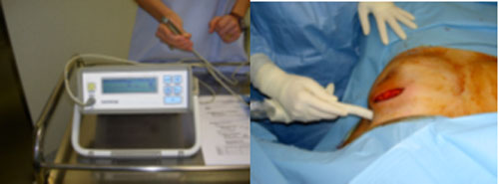
Principe de réalisation du GAS
Repérage colorimétrique du GAS
Repérage du GAS après injection de radiocolloïde

Slide 37
GAS : critères de qualité
Taux de détection : > 90%
Pourcentage de patientes chez qui on détecte au moins un GS
Taux de Faux Négatifs : < 10%
Pourcentage de patientes avec GS détecté et indemne et ganglions métastatiques dans le curage
Morbidité du GS
Moindre que celle du curage
Mais elle existe
douleur :  par 2 à 3
réduction mobilité:  par 2 à 3
lymphocéles:  par 3
Lymphoedème:  par 5 à 10

Slide 38
Etude du ganglion sentinelle
Pendant l’intervention par empreintes cytologiques:
si + : curage immédiat
Puis étude anatomopathologique définitive du ganglion:
si + : reprise secondairement en CA
si - : pas de CA
Si GS non détecté: CA immédiat

Slide 39
Les reprises secondaires pour CA
T1 : 30% de GAS +
15% reconnus en per opératoire
15% de reprise secondaire en CA

Slide 40
Indications du GAS
Indications strictes (St Paul 2005):
≤ 2 cm
unifocal
sans traitement pré-opératoire
(chimio / chirurgie)
5 à 10% de faux-négatifs

